Slide 1
Поиски неведомой земли. Растительный и животный мир Австралии.
Урок окружающего мира в 4 классе
Вольская Ольга Анатольевна
Учитель начальных классов
МБОУ СОШ №18 г. Иркутска

Slide 2
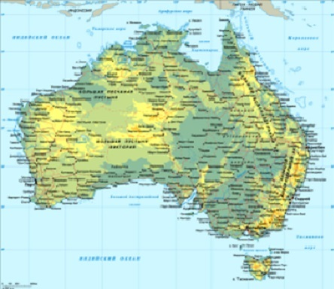
т
к
и
о
м
м
р
о
у
а
р
р
т
л
А
В
С
Т
Р
А
Л
И
Я
р
и
к
и
е
с
о
н
н
а
л
о
х
й
м
в
д
с
ф
л
е
и
а
о
и
з
у
е
й
н
й
о
р
м
о
с
н
с
в
к
к
о
и
о
й
е

Slide 3
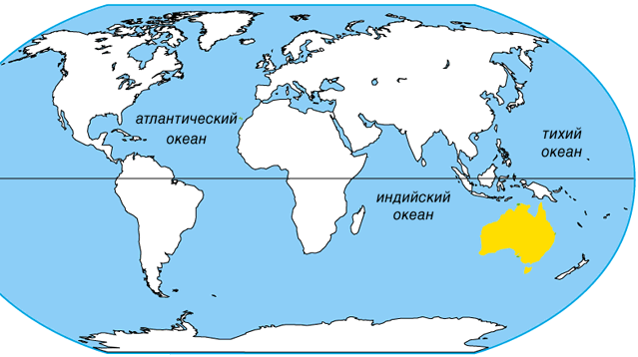
…это самый любопытный край на земном шаре.

Slide 4
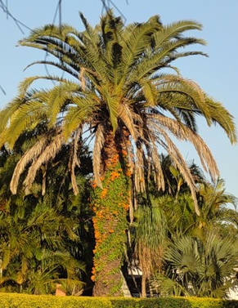
Пальмы

Slide 5
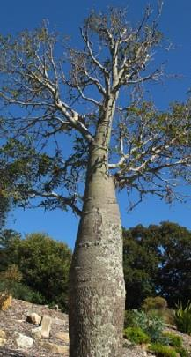
Бутылочное дерево

Slide 6
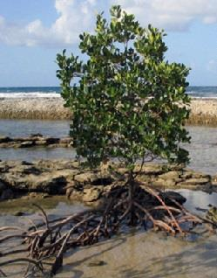
Мангровое дерево

Slide 7
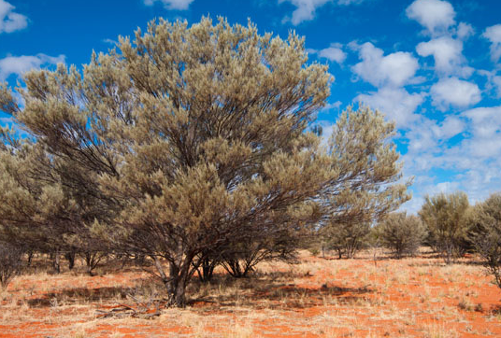
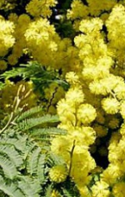

Slide 8
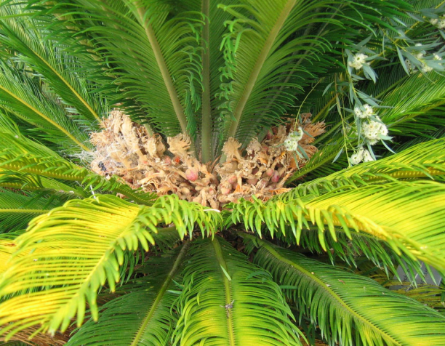
Саговник

Slide 9
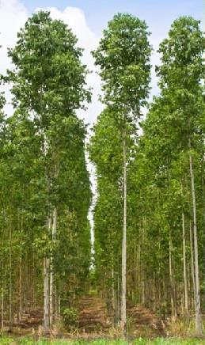
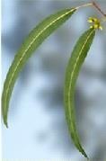
Эвкалипт

Slide 10
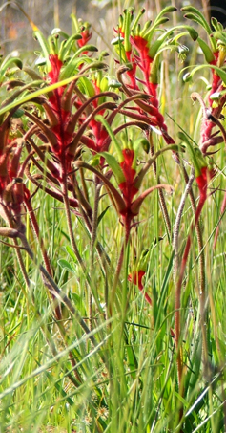
Кенгуровая лапа

Slide 11
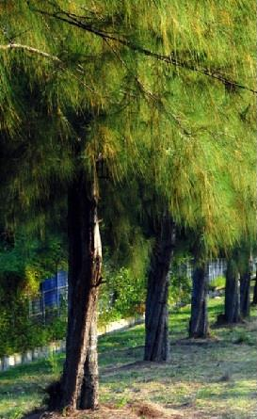
Казуарина

Slide 12
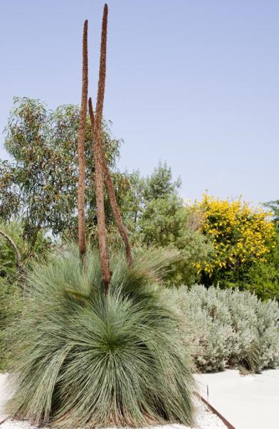
Кинго

Slide 13
Источники ресурсов:
Австралия, материк - http://www.krugosvet.ru/images/1003999_lm_astrl.gif
Австралия - http://www.icsm.gov.au/mapping/images/globe_australia.gif
Акации - http://cdn2.abeltasman.ru/sites/default/files/avstralija/nature/10.jpg, http://img01.chitalnya.ru/upload/472/572851997334510080.jpg
Бутылочное дерево - http://cdn2.abeltasman.ru/sites/default/files/avstralija/nature/8.jpg
Казуарина - http://cdn2.abeltasman.ru/sites/default/files/avstralija/nature/9.jpg
Каустис - http://cdn2.abeltasman.ru/sites/default/files/avstralija/nature/12.jpg
Кенгуровая лапа - http://cdn2.abeltasman.ru/sites/default/files/avstralija/nature/11.jpg
Мангровое дерево - http://egypt.meridian-tur.ru/uploads/pic/egypt_0028o.jpg
Пальмы - http://img-fotki.yandex.ru/get/5402/ant-federyaeva.115/0_4915f_212fe833_L.jpg, http://img-fotki.yandex.ru/get/5008/s-vailjewa.7/0_61dc7_2a3f4d1f_XL
http://cdn2.abeltasman.ru/sites/default/files/avstralija/nature/25.jpg, http://cdn2.abeltasman.ru/sites/default/files/avstralija/nature/26.jpg
Путешествие по Австралии - http://www.youtube.com/watch?v=Ogds8WSIci4
Растительный мир Австралии - http://900igr.net/datai/geografija/Savanny-i-redkolesja/0006-008-Rastitelnyj-mir.png
Растения Австралии - http://cdn2.abeltasman.ru/sites/default/files/avstralija/nature/3.jpg
Саговник - http://elementy.ru/images/news/living_fossil_fig3_1072.jpg
Тропические леса Австралии - http://webmandry.com/images/stories/2012/10/avstr_priroda/priroda_australia-5.jpg
Физическая карта Австралии - http://www.petrograd.biz/maps/australia.gif
Эвкалипт - http://cdn2.abeltasman.ru/sites/default/files/avstralija/nature/6.jpg
Эвкалиптовая роща - http://cdn2.abeltasman.ru/sites/default/files/avstralija/nature/7.jpg

